Slide 1


WADWiSe20

Slide 2

React
frontend JavaScript library
2013 erschienen und von Facebook entwickelt
hierarchisch aufgebaute Komponenten
Stateful- und Stateless-Komponenten
unidirektionaler Datenfluss mittels „Probs“ und Callbacks
https://de.wikipedia.org/wiki/React#/media/Datei:React-icon.svg
WADWiSe20

Slide 3
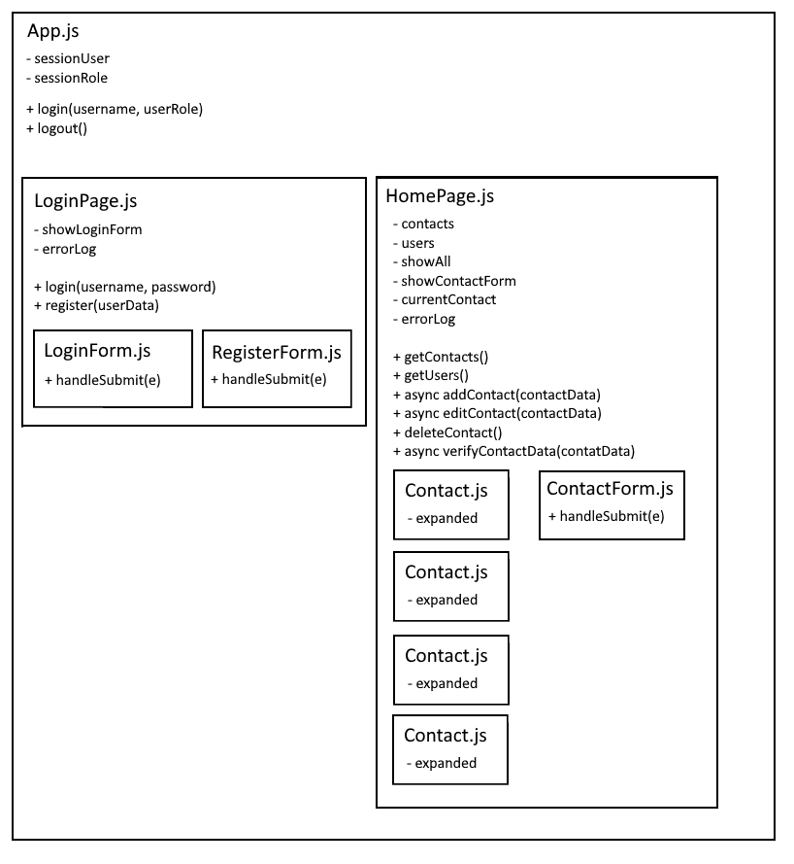
React im Projekt
Aufteilung in LoginPage und HomePage
LoginForm, RegisterForm und ContactForm zur allgemeingültigen Verwendung
Contact-Komponente mit Props leicht anpassbar
App als umgebende Klasse enthält Session-variablen
Skizze der Komponenten meines Projektes
WADWiSe20

Slide 4
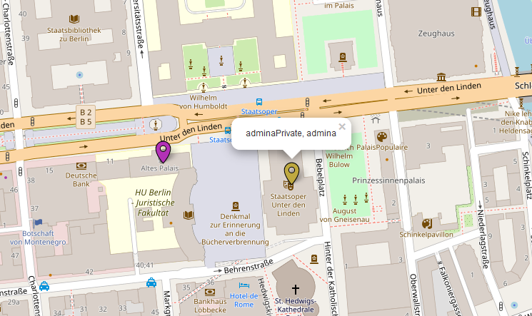
Intuitive Kontaktmarker
Kontaktname als Popup
Anpassen der Markerfarbe im Kontakt
„Finden“-Knopf zum automatischen Anzeigen des Markers
WADWiSe20

Slide 5
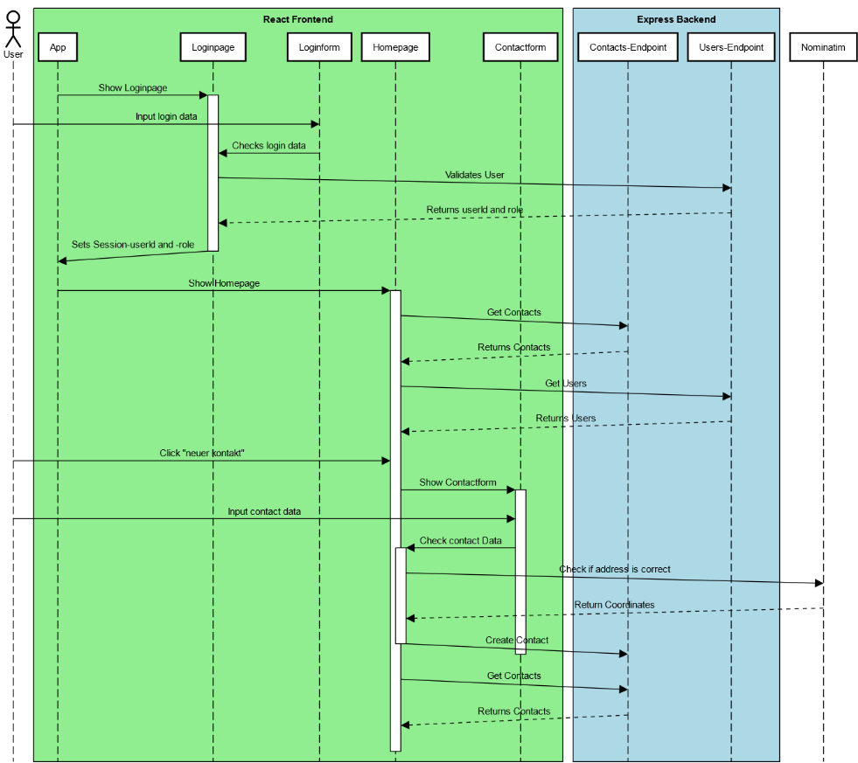
Sequenzdiagramm
LoginPage wird angezeigt
User gibt Logindaten ein
Daten werden überprüft
korrekte Daten werden im App-State gesetzt
HomePage wird angezeigt
User öffnet Contactform
User gibt Konaktdaten ein
Kontaktdaten werden überprüft
Kontakt wird erstellt

Slide 6
Demo

Slide 7
Verwendete Technologien
MERN Stack
Leaflet / Nominatim
React-Color
Prop-Types
Axios
Ordnerstruktur von Alex Devero (https://blog.alexdevero.com/build-react-app-express-api/)
WADWiSe20

